Slide 1
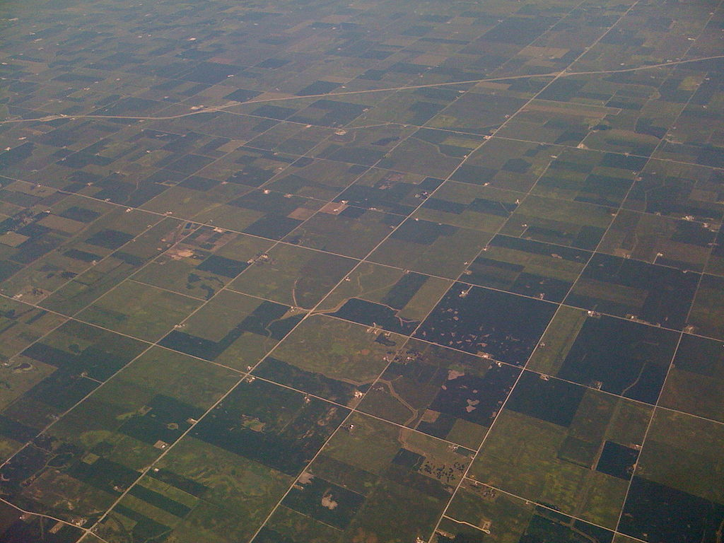

"וּנְחַלְתֶּם אוֹתָהּ אִישׁ כְּאָחִיו" (יחזקאל מז 14)
חלוקת קרקעות ללא קנאה
אראל סגל-הלוי
מנחים:
פרופ' שמואל ניצן
המחלקה לכלכלה
פרופ' יונתן אומן
ד”ר אבינתן חסידים
המחלקה למדעי מחשב
Notes:
1
1

Slide 2
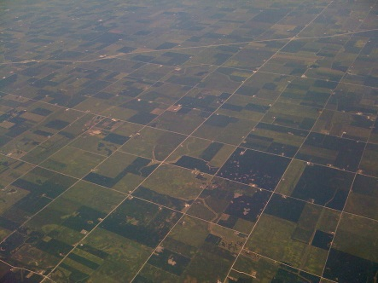
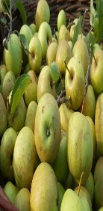
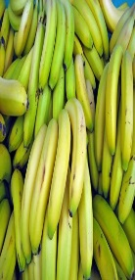
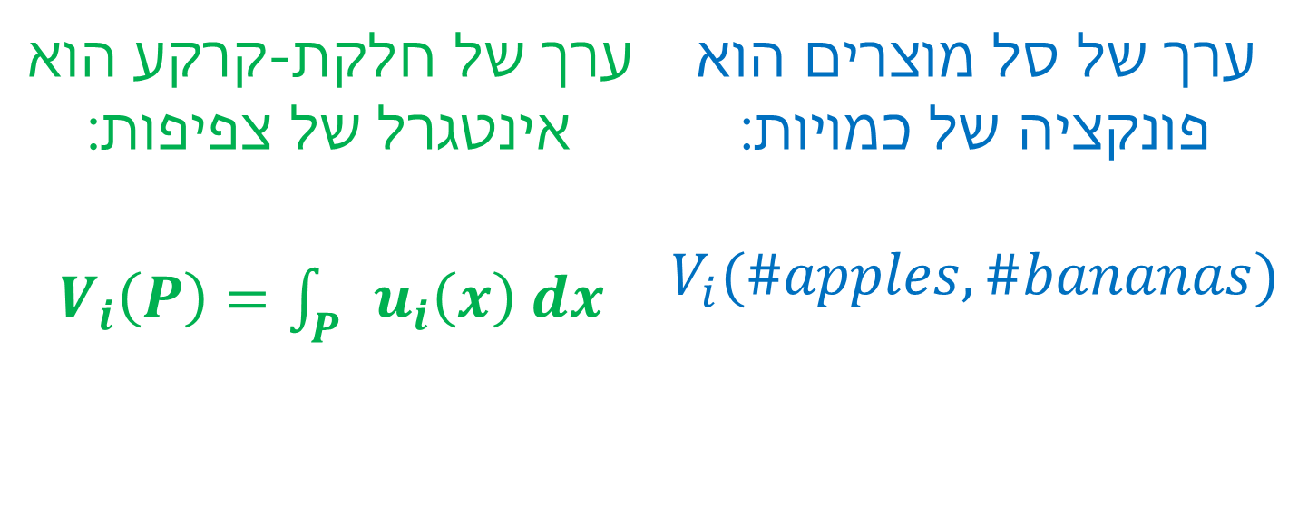
מוצרים לעומת קרקע
הומוגניים | הטרוגנית
ערך של סל מוצרים הוא פונקציה של כמויות: $$V_{i}(\#apples,\#bananas)$$ | ערך של חלקת-קרקע הוא אינטגרל של צפיפות: $V_{i}\left(P\right)=\int_{P}{u_{i}\left(x\right) dx }$

Slide 3
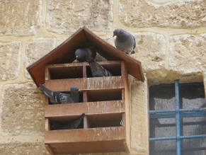
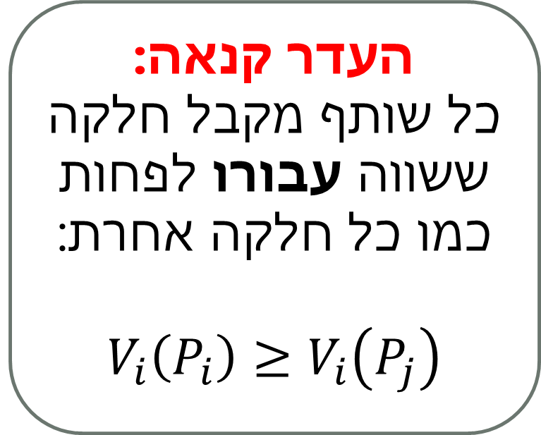
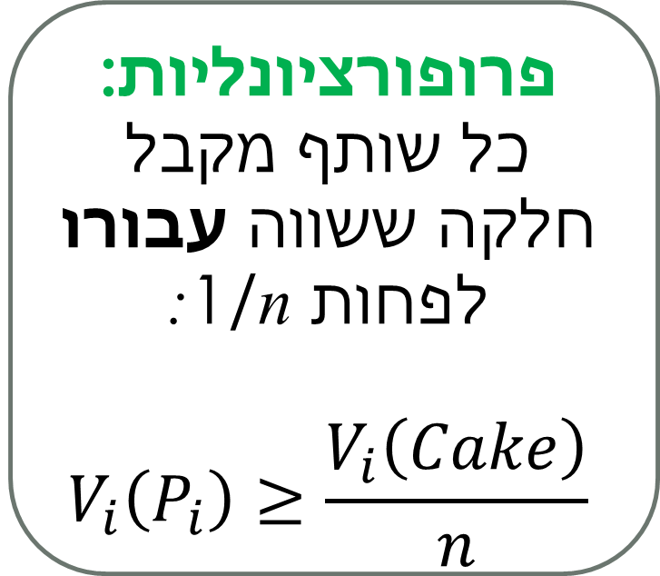
חלוקה הוגנת של קרקע הטרוגנית
פרופורציונליות: כל שותף מקבל חלקה ששווה עבורו לפחות 1/n:
$$V_{i}\left(P_{i}\right)≥\frac{V_{i}\left(Cake\right)}{n}$$
העדר קנאה:
כל שותף מקבל חלקה ששווה עבורו לפחות כמו כל חלקה אחרת:
$$V_{i}\left(P_{i}\right)≥V_{i}\left(P_{j}\right)$$
אם כל העוגה חולקה, העדר קנאה חזק יותר.

Slide 4
חלוקה הוגנת לשני שותפים כ, י
כל שותף מסמן קו צפון-דרום שמחלק את העוגה לשני חלקים בשווי 1/2.
חותכים בין הקוים.
כל שותף מקבל את החצי עם הקו שלו.
י
כ
החלוקה ללא קנאה; ערך לשותף לפחות 1/2.

Slide 5
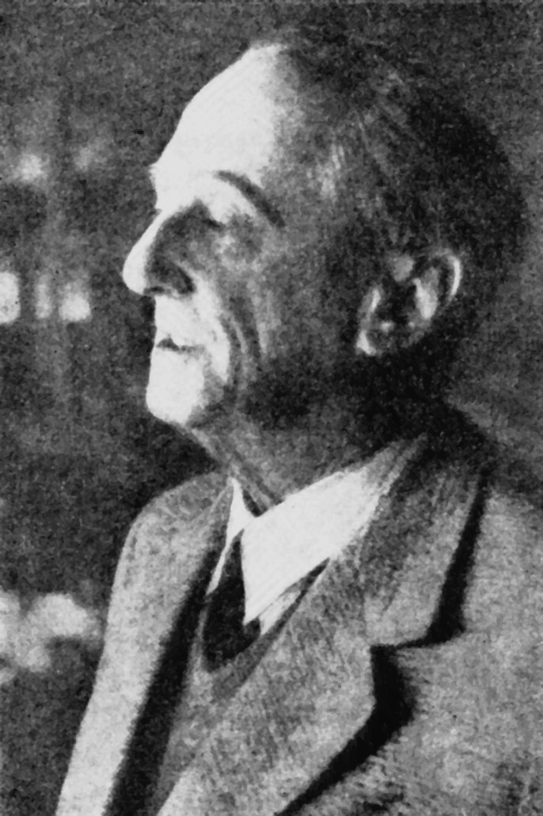
חלוקה פרופור' ל- n שותפים
Steinhaus, 1948
כל שותף מסמן קו שהערך מימינו הוא 1/n.
חותכים את העוגה בקו הימני ביותר.
השותף שצייר את הקו הימני ביותר מקבל פרוסה.
שאר השותפים מחלקים ביניהם את השארית.
י
כ
א
אבל יש קנאה!
ערך לשותף >= 1/n.

Slide 6

"קָשָׁה כִשְׁאוֹל קִנְאָה" (שיר השירים ח 6)
 | youtube.com/watch?v=WUquKkTmbww

Slide 7

חלוקה ללא קנאה ל-3 שותפים
כ חותך שלושה חלקים שוים בעיניו (בשווי 1/3).
י מקצץ את החלק הטוב ביותר ומשווה לשני.
א, י, כ בוחרים חלק.
י
א
כ
החלוקה ללא קנאה;
ערך של כ: 1/3 מהעוגה.
ערך של א י: 1/3 ממה שחולק.

Slide 8
חלוקה ללא קנאה ופרופורציונלית ל-3 שותפים
חוזרים על התהליך עם השארית, כשהפעם א חותך.
חוזרים על התהליך עם השארית של השארית, כשהפעם י חותך.
י
א
כ
החלוקה ללא קנאה;
ערך של א י כ: 1/3 מהעוגה.

Slide 9
סיבוכיות חלוקה ללא קנאה
קשירות; הכל מחולק | הכל מחולק | קשירות; פרופור' |  | פרופור' | שות-פים
2 צעדים |  |  |  |  | 2
אינסוף צעדים (1999) ואין תהליך סופי (2008) | 2 צעדים (1963) | 12 צעדים (2015) | 3 צעדים (1963) |  | 3
 | מספר צעדים לא חסום (1996) | ? | 24 צעדים (2015) |  | 4

Slide 10
סיבוכיות חלוקה ללא קנאה
פרופורציונלית וכל העוגה מחולקת | פרופורציונלית עם שארית | שותפים
2 צעדים |  | 2
6 צעדים (1963) | 9 צעדים (1963) | 3
מספר צעדים לא חסום (1996) | 24 צעדים (2015) | 4

Slide 11
חלוקה ללא קנאה ופרופורציונלית ל-4 שותפים
נראה אלגוריתם לחלוקה ללא קנאה של חלק מהעוגה, שבה אחד השותפים חותך 4 פרוסות שוות ומקבל אחת מהן, ששווה עבורו 1/4.

Slide 12
שידוך מלא בגרף דו-צדדי
הגדרה: שידוך מלא בגרף דו-צדדי הוא
תת-קבוצה של הקשתות המתאימה כל צומת בצד אחד לצומת יחיד בצד השני.
A
B
C
D
1
2
3
4

Slide 13
חלוקה ללא קנאה ל-4 שותפים
שותף A מחלק את העוגה ל-4 פרוסות שוות בעיניו. נוצר גרף ההעדפות:
A
B
C
D
שותפים:
1
2
3
4
פרוסות:
יש קשת מכל שותף לפרוסה/ות המועדפות עליו.

Slide 14
חלוקה ללא קנאה ל-4 שותפים
מקרה קל: כל שותף מעדיף פרוסה אחרת:
A
B
C
D
שותפים:
1
2
3
4
פרוסות:
קיים שידוך מלא = חלוקה ללא קנאה!

Slide 15
חלוקה ללא קנאה ל-4 שותפים
מקרה קשה: שניים או שלושה שחקנים מעדיפים את אותה פרוסה:
A
B
C
D
שותפים:
1
2
3
4
פרוסות:
לא קיים שידוך מלא – צריך "לתקן" את הגרף!

Slide 16
חלוקה ללא קנאה ל-4 שותפים
בלי הגבלת כלליות, הסדר של B הוא: 1<2<3<4.
לסדר של C (ושל D) יש 24 אפשרויות (4!).
נבדוק שני סדרים של C: 1<2<3<4 ו 4<3<2<1.
A
B
C
D
שותפים:
1
2
3
4
פרוסות:

Slide 17
חלוקה ללא קנאה ל-4 שותפים - איך מתקנים את הגרף?
הגדרה: פעולת B:Equalize(2) אומרת לשותף B לחתוך את הפרוסה הטובה ביותר בעיניו ולהשוות לשניה בעיניו:
A
B
C
D
שותפים:
1
2
3
4
פרוסות:
עדיין לא מובטח שידוך מלא.

Slide 18
חלוקה ללא קנאה ל-4 שותפים
מקרה קל: הסדר של C הוא 4<3<2<1.
אחרי פעולת C:Equalize(2) הגרף הוא:
A
B
C
D
שותפים:
1
2
3
4
פרוסות:
לכל בחירה של D, קיים שידוך מלא!

Slide 19
חלוקה ללא קנאה ל-4 שותפים
מקרה קשה: הסדר של C הוא 1<2<3<4.
אחרי החיתוך של B, שותף C עדיין רוצה את פרוסה 4 (או את פרוסה 3):
A
B
C
D
שותפים:
1
2
3
4
פרוסות:
לא קיים שידוך מלא – צריך להתחיל מחדש.

Slide 20
חלוקה ללא קנאה ל-4 שותפים
הגדרה: פעולת B:Equalize(3) אומרת לשותף B לחתוך את שתי הפרוסות הטובות ביותר ולהשוות לשלישית:
A
B
C
D
שותפים:
1
2
3
4
פרוסות:
עדיין לא מובטח שידוך מלא.

Slide 21
חלוקה ללא קנאה ל-4 שותפים
מקרה קל: אחרי החיתוך של B, שותף C רוצה את פרוסה 4 (או את פרוסה 3).
אחרי פעולת C:Equalize(2) הגרף הוא:
A
B
C
D
שותפים:
1
2
3
4
פרוסות:
לכל בחירה של D, קיים שידוך מלא!

Slide 22
חלוקה ללא קנאה ל-4 שותפים
מקרה קשה: אחרי החיתוך של B, שותף C רוצה את פרוסה 2:
A
B
C
D
שותפים:
1
2
3
4
פרוסות:
לא קיים שידוך מלא – צריך להתחיל מחדש.

Slide 23
חלוקה ללא קנאה ל-4 שותפים
הפעם נתחיל בפעולת :C:Equalize(2)
C יחתוך את 4 וישווה ל-3;
אנחנו יודעים שהוא יחתוך יותר מ-B:
A
B
C
D
1
2
3
4
לכן B כבר לא יעדיף את 4. ייתכן שיעדיף את 3.

Slide 24
חלוקה ללא קנאה ל-4 שותפים
אם נתחיל בפעולת :C:Equalize(3)
C יחתוך את 4 ואת 3;
אנחנו יודעים שהוא יחתוך פחות מ-B:
A
B
C
D
שותפים:
1
2
3
4
פרוסות:
לכן B יעדיף את 4 או 3 – ויהיה שידוך מלא!

Slide 25
חלוקה ללא קנאה ל-4 שותפים
סיכום: הראינו שלפחות אחד האלגוריתמים הבאים ייצור גרף עם שידוך מלא:
B:Equalize(2); C:Equalize(2).
B:Equalize(3); C:Equalize(2).
C:Equalize(2); B:Equalize(2).
C:Equalize(3); B:Equalize(2).

Slide 26
חלוקה ללא קנאה ל-4 שותפים
הראינו את זה רק עבור 2 סדרים של שותף C, מתוך 24 סדרים אפשריים.
כדי לוודא שזה נכון עבור כל השותפים, כתבנו תוכנית בשפת SageMath שייצרה הוכחה על-דרך השלילה.
מסקנה: קיימת חלוקה פרופורציונלית וללא קנאה ל-4 שותפים בזמן סופי.

Slide 27
שאלות לעתיד
אלגוריתם לחלוקה ללא קנאה ופרופורציונלית:
ל-4 אנשים, עם פרוסות קשורות;
ל-5 אנשים עם פרוסות כלליות.

Slide 28
חלוקה ללא קנאה ל-n שותפים
Segal-Halevi et al, 2015
א מחלק את העוגה ל 2^{n-2}+1 חלקים שוים בעיניו.
ב משווה 2^{n-3}+1 חלקים...
ת, ש, ..., ג, ב, א בוחרים חלק.
ב
ג
א
ערך לשותף >= 1/2^{n-1}
.

Slide 29
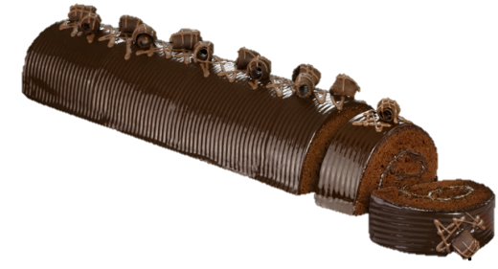
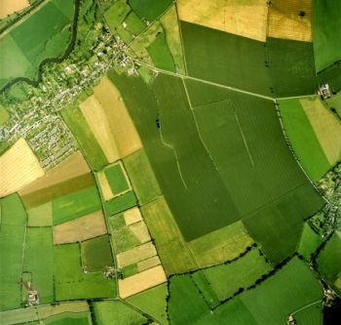
קרקע לעומת עוגה
חד ממדית –
חלוקה לאינטרבלים, אין חשיבות לצורה
דו ממדית –
חשיבות לצורה גיאומטרית

Slide 30
חלוקת עוגה – בדיקה אמפירית
בסיס: ערכי קרקע "אובייקטיביים" שחושבו לפי מודל של שמאי קרקע.
תועלות: הגרלת פונקציית תועלת אקראית לכל שותף סביב הבסיס.
חלוקת שמאי: 1/n לשותף, ערכי בסיס. חלוקה הוגנת: 1/n לשותף, ערכים אישיים.

Slide 31
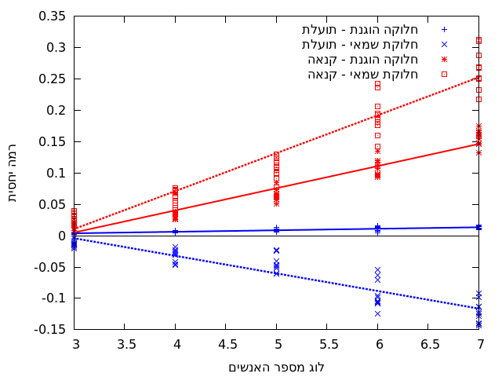
חלוקה הוגנת לעומת חלוקת שמאי
כשמשתמשים בתהליך חלוקה הוגנת:
א. התועלת גדולה יותר;
ב. רמת הקנאה נמוכה יותר.

Slide 32
"וּנְחַלְתֶּם אוֹתָהּ אִישׁ כְּאָחִיו" (יחזקאל מז 14)
חלוקת קרקעות ללא קנאה
אראל סגל-הלוי
מנחים:
פרופ' שמואל ניצן
המחלקה לכלכלה
פרופ' יונתן אומן
ד”ר אבינתן חסידים
המחלקה למדעי המחשב
הצעות לשיתופי-פעולה יתקבלו בברכה! erelsgl@gmail.com
Notes:
32
32

